Slide 1
Starpinstitūciju darbs Saldus novadā
Ina Behmane, saldus novada pašvaldības aģentūras «Sociālais dienests» direktore

Slide 2
Valstī
Ministru kabineta noteikumi Nr. 545
Rīgā 2017. gada 12. septembrī (prot. Nr. 45 18. §)
Noteikumi par institūciju sadarbību bērnu tiesību aizsardzībā

Slide 3
Izskatot individuālo gadījumu, sadarbības grupas pārstāvji sniedz un analizē viņu rīcībā esošo informāciju un saskaņo turpmāko rīcību, vienojoties par katras pārstāvētās institūcijas veicamajiem pasākumiem atbilstoši kompetencei. Panākto vienošanos ieraksta sadarbības grupas sanāksmes protokolā.
Ja sadarbības grupa, izskatot individuālo gadījumu, nevar vienoties par saskaņotu un koordinētu sadarbību, tā informē Valsts bērnu tiesību aizsardzības inspekciju. Valsts bērnu tiesību aizsardzības inspekcija sniedz konsultatīvu un metodisku atbalstu, lai tiktu ievērotas bērna intereses.

Slide 4
Starpinstitūciju sadarbības komisija sociālajam riskam pakļauto bērnu un jauniešu atbalstam
Komisijas nolikums apstiprināts
2012.gada 22.novembrī.

Slide 5
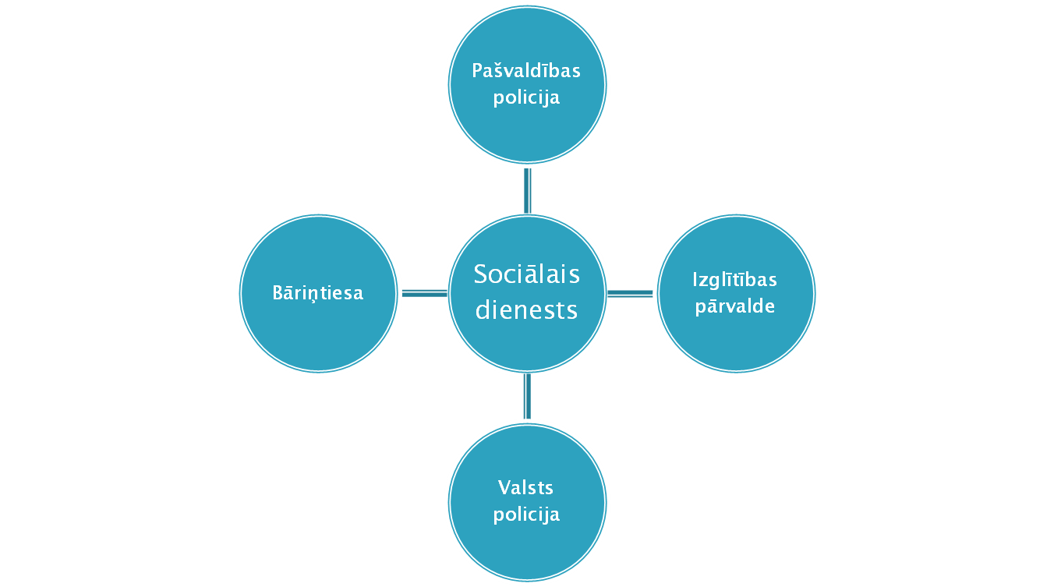
Komisija sastāv no 5 institūciju deleģētiem pārstāvjiem:

Slide 6
Mērķi un uzdevumi:
Koordinēt starpinstitucionālo sadarbību;
Analizēt problēmu gadījumus bērnu un ģimenes lietās, pieņemot vienotu rīcības plānu mērķu sasniegšanai;
Izskatīt skolu vadības ziņojumus un iestāžu iesniegumus par bērnu likumu un uzvedības pārkāpumiem, nesekmību, neattaisnotiem stundu kavējumiem;
Izstrādāt individuālās uzvedības sociālās korekcijas programmas;
Iesaistīt sabiedrību un koordinēt organizāciju darbību bērnu tiesību aizsardzības jomā un sociālās atstumtības mazināšanā vai novēršanā.

Slide 7
Starpinstitūciju sadarbības pamats- sistēmiska pieeja
Bērns
Institūcijas
Vecāki

Slide 8
Starpinstitūciju sadarbības komisija
Izglītības iestādes
Situācijas apraksts, veiktā sadarbība izglītības iestādē
Komisija
Administratīvā komisija
Lēmums
Komisija
Policija (58.p)
Atbildīgais darbinieks, situācijas apraksts, apsekojumi, rehabilitācijas plāns
Komisija

Slide 9
Starpinstitūciju sadarbības komisijas sociālajam riskam pakļauto bērnu un jauniešu atbalstam sēdes
2017 gadā notikušas 11 sēdes, izskatīti ziņojumi 19 personām
2018. gadā notikušas 8 sēdes, izskatīti ziņojumi 9 personām
2019. gadā notikušas 4 sēdes, izskatīti ziņojumi 11 personām

Slide 11
BTA mērķa grupa?
80% bērni bez pamanāma riska
Bērns
Ģimene
20% Riska laukā – BTA uzmanībā
Strukturēts soc. pakalpojums
Atbalsts - uzraudzība
5% Augstā riskā, terapeitisks, atbalstošs utml. darbs
Soc. rehabilitācija
Dabīgā vide
Intensīva prevencija
Individuāla atbalsta programma
Multidisciplināra iejaukšanās

Slide 12
Sadarbība ar skolu
1.līmenis
Kl. Audzinātājs
2.līmenis
Atbalsta komanda skolā
3.līmenis
Skolas vadība
Vecāki
Skolotāju grupa
Klase – bērns, bērni
Skolotāju komanda
Klase
Vecāki
Izglītības pārvalde (nodaļa)
Izglītības atbalsta komanda
Vecāki
Lēmums par ārējo resursu piesaisti vai informācijas nodošanu BT/ SD/ Policijai
Kādi jautājumi, kāda ir metodika – nosaka izglītības joma....

Slide 13
Modelis
BTA principi / sistēma
BTA padome (komisija) – BTA politikas realizētāja pašvaldības līmenī
BT/ Sociālā pakalpojuma sniedzēji
SD/Sociālā pakalpojuma sniedzēji
Izglītība (Skola, BD, ārpusskolas pak.)
Starpdisciplinārā komanda - sadarbības grupa (ikdienas situācijas – gadījumu risināšana)
Krīžu intervences – augsta riska sadarbības institūcija (PROFESIONĀĻI)
Policija (V, P), probācija
Veselības apr.
Katras iestādes funkcijas, uzdevumi, politikas, t.sk. Iekšējie procesi BTA jomā
Var pieaicināt ikvienu, t.sk. ģimeni

Slide 15
Grupu un individuālā konsultēšana
Grupu terapijas programmu vardarbību veikušai personai;
Individuālas konsultācijas vardarbību veikušai personai;
Grupu nodarbības jauniešiem, kuri cietuši no citu personu vardarbības vai bijuši vardarbības liecinieki.
“Bērnu emocionālā audzināšana”;
“Bez pēriena”;
“Ceļvedis audzinot pusaudzi”;
Vecākiem ar zemām pamatprasmēm;
Pusaudžu ar uzvedības traucējumiem grupas;
Psihosociālā konsultēšana.

Slide 16
atkāpei un iedvesmai!
Gribi būt veiksmīgs un gūt panākumus? Tas ir tik vienkārši – labi zini, ko tu dari. Mīli, ko tu dari. Un tici tam, ko tu dari – Vils Rodžers
Panākumi vēl nav pats ceļa gals un neveiksme nav liktens. Vienmēr tā ir drosme turpināt vērtīgo – Vinstons Čērčils

